Slide 1
UNIVERSIDAD AUTONOMA DEL ESTADO DE MEXICO
FACULTAD DE ECONOMIA
Diapositivas: ESTRATEGIAS DE ALIANZAS APLICADAS EN LA INDUSTRIA ASEGURADORA MEXICANA COMO CANAL DE DISTRIBUCIÓN
UNIDAD DE APRENDIZAJE: MERCADOTECNIA EN SEGUROS
PROGRAMA EDUCATIVO: LICENCIATURA EN ACTUARÍA
ESPACIO ACADEMICO EN QUE SE IMPARTE LA UNIDAD DE APRENDIZAJE: FACULTAD DE ECONOMIA
ÁREA DE DOCENCIA: ESPECIALIDAD
CLAVE: L43238
HORAS TEORIA: 2
HORAS PRACTICAS:2
TOTAL DE HORAS: 4
CREDITOS 6
NUCLEO DE FORMACION INTEGRAL
ELABORADAS POR
MA. LUISA HERNANDEZ MARTINEZ
SEPTIEMBRE DE 2019

Slide 2
Introducción
La unidad de aprendizaje de mercadotecnia en seguiros es muy completa, toda vez que se analizan generalidades, el desempeño del sector asegurados y el análisis de los productos en el mercado.
En estas diapositivas denominadas ESTRATEGIAS DE ALIANZAS APLICADAS EN LA INDUSTRIA ASEGURADORA MEXICANA COMO CANAL DE DISTRIBUCIÓN, sólo se aborda la naturaleza de las alianzas estratégicas y las tics como herramientas para distribuir los servicios de las aseguradoras. Por esta razón las empresas deben tener fusiones temporales, y otras alianzas con empresas, esto hace en que su trabajo sea eficiente y se proyecte con buena imagen y servicio en la mente del consumidor.

Slide 3
Guión de uso
Las PRESENTES DIAPOSITIVASCORRESPONDEN A LA UNIDAD DE APRENDIZAJE DE MERCADOTECNIA DE SEGUROS; SE RELACIONAN CON EL TEMA DE CANALES DE COMERCIALIZACIÓN DE LA UNIDAD a la Unidad Iv POR LO QUE SE LES HA PESTO EL NOMBRE DE ESTRATEGIAS DE ALIANZAS APLICADAS EN LA INDUSTRIA ASEGURADORA MEXICANA COMO CANAL DE DISTRIBUCIÓN, DEBIDO A QUE EL CAMPO DE LOS SEGUROS PERTENNCAECE AL SECTOR SERVICIOS Y SU NATURALEZA SE RELACIONA CON SALUD, BANCA, GOBIERNO, EDUCACIÓN, PENSIONES Y OTROS SERVICIOS.
Las primeras 3 diapositivas contienen las particularidades de identificación y uso de la unidad de aprendizaje y contenido del material. Posteriormente se ABORDA EL CONCEPTO DE LAS ALIANZAS ESTRATÉGICAS, LOS BENEFICIOS QUE TRAE CADA UNA DE ELLAS y los motivos por los que se forman, posteriormente se aborda el uso de las alianzas es como canal de distribución de los seguros a través del uso de internet, la banca, hospitales y servicios funerarios entre otros.
En la diapositiva 37 se anexa el documento revisado para la elaboración del material

Slide 5
ESTRATEGIAS DE ALIANZAS APLICADAS EN LA
INDUSTRIA ASEGURADORA MEXICANA COMO CANAL DE DISTRIBUCIÓN

Slide 6



Objetivo en las aseguradoras mexicanas:
efectos de sinergia de las estrategias de alianzas en las empresas del sector asegurador mexicano mediante el uso de Tecnologías de la Información y Comunicaciones (TIC’S).

Slide 7

El mercado asegurador mexicano ha experimentado cambios significativos, adaptándose a las circunstancias de un entorno generado por la liberalización y la desregulación.
En este sentido, se observa un marco de mayor apertura, dinamismo y competencia que se ha reflejado en el número de competidores que integran el mercado asegurador

Slide 8

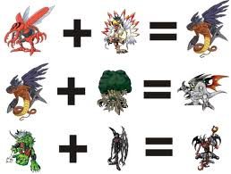

Por lo tanto se han implementando estrategias:
Asociación entre empresas competidoras.
Fusiones y adquisiciones

Slide 9
Se han implementando estrategias que implican la asociación entre empresas competidoras
Cooperación entre empresas dentro y fuera del sector asegurador, fusiones, adquisiciones,
Afiliaciones de algunas empresas a grupos financieros y la salida de otras del mercado

Slide 10
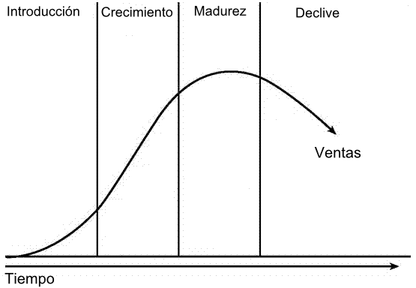

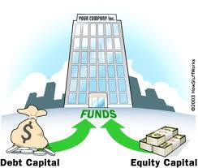
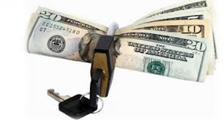
Actualmente las alianzas estratégicas se encuentran en los escenarios corporativos cada vez con mayor frecuencia, motivadas por los ciclos de vida tan cortos de los artículos y servicios, la gran competencia.
competitividad
crecimiento de capital
reducción de costos

Slide 11
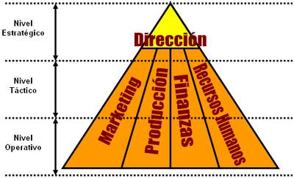
Los objetivos de una alianza:
Deben ser claros y conocidos a cada nivel administrativo para que se identifique su relación con los objetivos particulares de la empresa

Slide 12

Las alianzas estratégicas
requieren tolerancia, respeto y sobre todo equidad.
habrá que saber distinguir entre un aliado y una subsidiaria y no esperar resultados equivalentes, ya que sobre los aliados no se ejerce control, se comparte al igual que las responsabilidades.

Slide 13
La globalización hace esenciales a las alianzas, ya que, al unir esfuerzos representan un vehículo de valor en servicios orientados al cliente
las alianzas representan una forma de hacer negocios con mayores rendimientos al compartir costos que van desde la investigación y desarrollo hasta la entrega del producto o prestación del servicio.
al cliente le interesa el producto o servicio por sus características y calidad
al cliente le interesa la marca sin importar quien los proporcione

Slide 14
Por otro lado (Stuart, 2018) señala que la razón de incorporarse a alianzas es el potencial para aprender de sus socios los puntos importantes y la relación con el socio.

Slide 15
Las alianzas vienen a proporcionar una forma de hacer negocios con mayores rendimientos al compartir costos que van desde la investigación y desarrollo hasta la entrega del producto o prestación del servicio.

Slide 16
Aunque hay riesgo o incertidumbre con sus socios.
Existe la necesidad de hacer alianzas puede fundamentarse en lograr un crecimiento a nivel internacional
Es indispensable, que queden
acordados expresamente los beneficios tanto
económicos como de estatus, que recibirán
cada uno de los socios, lo cual da sentido
al valor creado en la alianza para ambas empresas

Slide 17
motivos por los que se forman alianzas
Kale, Singh y Perlmutter, (2018)
Ganar ventaja competitiva en los mercados
Llegar a economías de escala y su alcance o
Compartir el riesgo e incertidumbre con sus socios. La recursos y facilitar su introducción a dicho mercado.
Acceso o análisis de nuevas tecnologías y el know-how, mas allá de la frontera de las empresas
Lograr un crecimiento a nivel internacional, a través de cooperacion con empresas de los países anfitriones, para el intercambio de servicios

Slide 18


estrategia de adquisición:
Una Alianza previa permite desarrollar estrategias y patrones de comportamiento que permitan un intercambio eficaz y eficiente de los recursos antes de la adquisición.
Conocer el valor actual de negocio puede negociar su adquisición

Slide 19
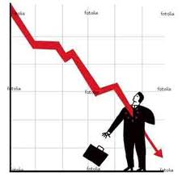
estrategia de adquisición:
Las fusiones/adquisiciones y las alianzas estratégicas son los principales instrumentos utilizados por las empresas para adaptarse a la nueva estructura de la competencia

Slide 20
Asimismo, ofrecen al comprador información sobre el valor actual de negocio de forma que puede negociar mejor su adquisición Cuando estas circunstancias se dan, podemos considerar que la alianza puede ser una buena alternativa estratégica a disposición de los directivos que quieran crecer.

Slide 21
Beneficios de una estrategia de adquisición
En caso de una estrategia de adquisición, es recomendable una alianza previa entre la empresa adquirente y la empresa objetivo que puede dar capital experimental
Ayuda a la adquirente a desarrollar estrategias y patrones de comportamiento que permitan un intercambio eficaz y eficiente de los recursos antes de la adquisición

Slide 22
Las barreras de crecimiento a las que se enfrentan la pequeñas y medianas empresas,
La falta de empleados cualificados,
La falta de financiación,
los costes y las dificultades para desarrollar mercado fuera, hacen más complicado que éstas opten con tanta frecuencia como las grandes empresas por la puesta en marcha de fusiones/adquisiciones

Slide 23

Es decir…
Las alianzas son como un paso intermedio antes de tomar una decisión definitiva sobre la conveniencia o no de poner en marcha una fusión o una adquisición
las fusiones/ adquisiciones y las alianzas estratégicas son los principales instrumentos utilizados por las empresas para adaptarse a la nueva estructura de la competencia

Slide 24

Las empresas aseguradoras mexicanas y la relación de cómo las TICS inciden en el desempeño de estas empresas y en las formas de hacer negocios
Las TICS posibles nuevas formas de cooperación y alianzas, configuran nuevas redes organizativas e interorganizativas.

Slide 25
Las alianzas estratégicas son un factor en el ambiente de los negocios encontrándose en los escenarios corporativos cada vez con mayor frecuencia, motivadas por: disgregación vertical en la reducción de los ciclos de vida de los artículos,
el crecimiento de las necesidades de inversión de capital,
el deseo de aumentar la competitividad a través del aprendizaje organizacional y
la reducción de costos de investigación y desarrollo,

Slide 26
Existen a la vez acuerdos de colaboración en una relación vertical como por ejemplo un centro de un canal de distribución, y por otra parte las alianzas estratégicas horizontales que comprenden asociaciones de investigación y desarrollo entre empresas que son casi iguales.
Los integrantes de una alianza ahorran al no tener que efectuar grandes inversiones en otra plaza o país para expandir sus operaciones al lograr nuevos mercados a merced de sus aliados.

Slide 27
Las fusiones/adquisiciones y las alianzas
estratégicas son los principales instrumentos
utilizados por las empresas para adaptarse
a la nueva estructura de la competencia

Slide 28
Las fusiones/adquisiciones y las alianzas estratégicas son los principales instrumentos
utilizados por las empresas para adaptarse a la nueva estructura de la competencia
falta de financiación, los costes y las dificultades para desarrollar mercado fuera, hacen más complicado que éstas opten con tanta frecuencia como las grandes empresas por la puesta en marcha de fusiones/adquisiciones

Slide 29
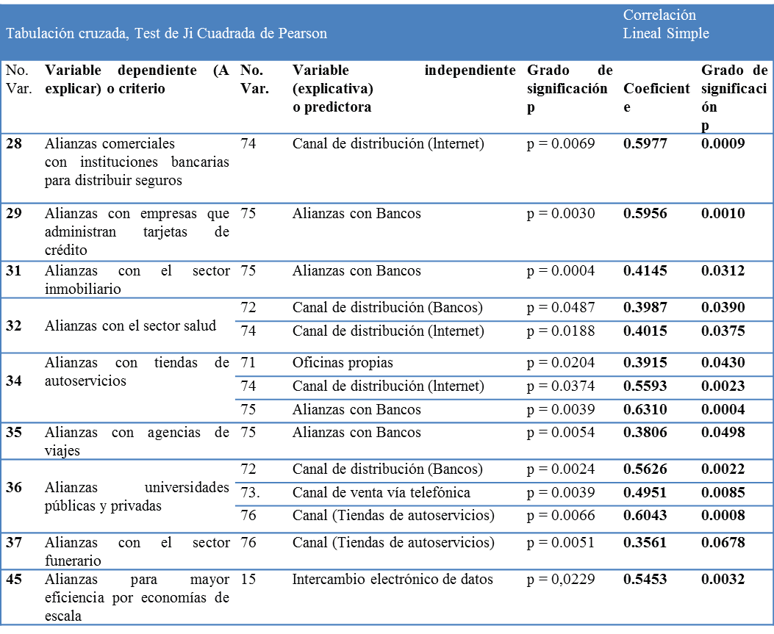
alianzas y uso de TICS en el sector asegurador.

Slide 30
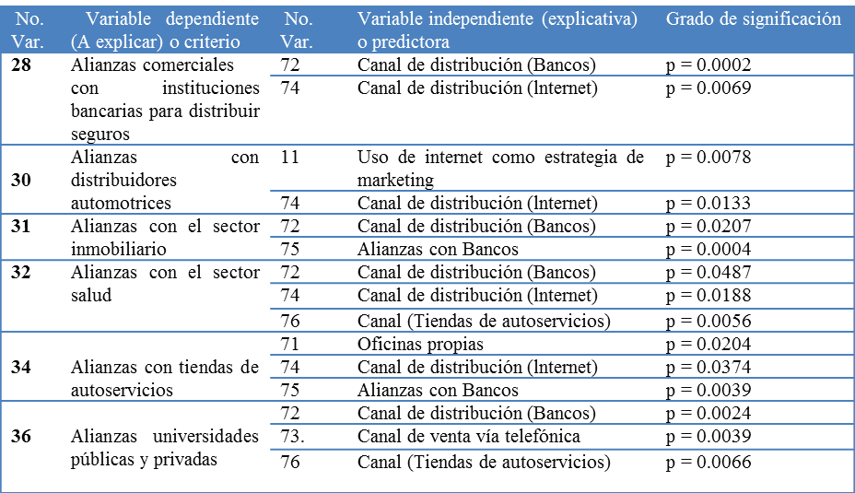
Alianzas comerciales y canales de distribución en el sector asegurador.

Slide 31
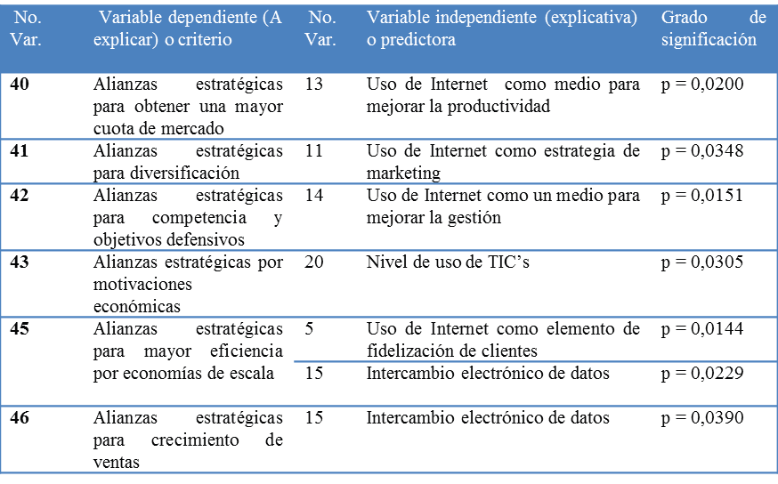
Alianzas estratégicas y uso de TICS en el sector asegurador

Slide 32
Las alianzas comerciales con instituciones bancarias para distribución de seguros, se ven influenciadas positivamente por el uso del canal de distribución de seguros por internet,

Slide 33
las alianzas de las aseguradoras con el sector inmobiliario para distribución de seguros, se benefician de manera importante con las alianzas bancarias.

Slide 34
las alianzas con el sector salud para distribución de seguros, se favorecen con el uso del canal de distribución bancario y el canal de distribución por internet.

Slide 35
Las tiendas de autoservicios para distribución de seguros se favorecen con el canal de distribución de seguros mediante oficinas propias,
el canal de distribución de seguros por internet y las alianzas con bancos.
Las agencias de viajes para distribución de seguros, dependen de manera importante de las alianzas bancarias, las alianzas con universidades públicas y privadas para distribución de seguros, muestran una dependencia importante con los canales de distribución bancaria, vía telefónica y canal de tiendas de autoservicios.

Slide 36
El sector funerario para distribución de seguros, presenta una correlación con el canal de tiendas de autoservicio. Las alianzas para mayor eficiencia por economías de escala, muestran una correlación importante con el intercambio electrónico de datos.

Slide 37
La aplicación de medios electrónicos incide en el mejor desempeño empresarial y en las nuevas formas de hacer negocio que permiten una mayor competitividad.
El uso de TICS mediante el canal de distribución de internet es importante en la mayoría de las alianzas estratégicas en el sector asegurador en México.

Slide 38
Fuente revisada
José Bernardo Medina- Castillo; Deyanira Bernal –Domínguez y Rubén Miranda- López, ESTUDIO EMPÍRICO DE ESTRATEGIAS DE ALIANZAS APLICADAS EN LA INDUSTRIA ASEGURADORA MEXICANA, Ra Ximhai Vol. 8, Núm. 2 / Mayo - Agosto

